Slide 1
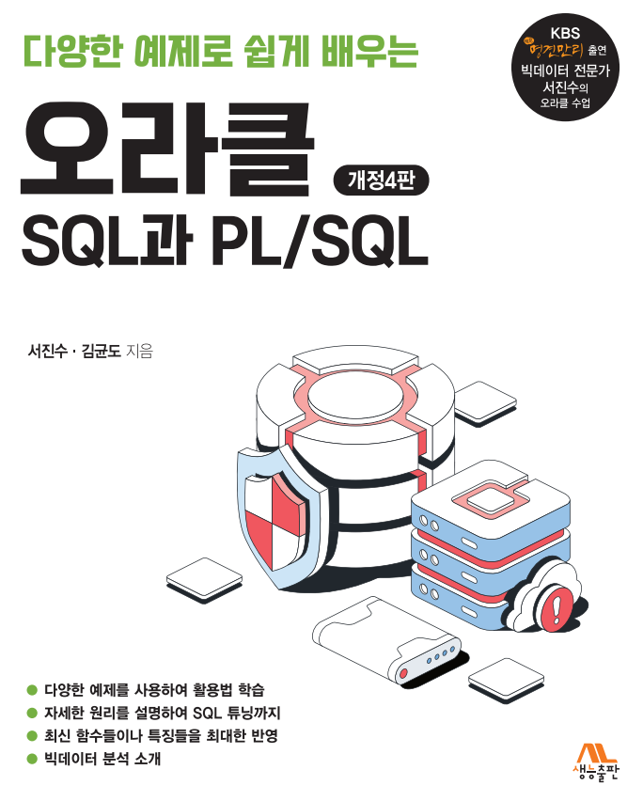
다양한 예제로 쉽게 배우는 오라클 SQL 과 PL/SQL
개정 4판
서진수

Slide 2

5장. DDL 명령과 딕셔너리를 배웁니다
[ 이번 장에서 배울 내용들 ]
1. 다양한 오라클 명령어들의 종류를 알아봅니다.
2. CREATE 를 사용하여 다양한 오브젝트를 생성하는 방법을 배웁니다.
3. ALTER 를 사용하여 기존의 오브젝트를 수정하는 방법을 배웁니다.
4. TRUNCATE 와 DROP 명령어로 삭제하는 방법을 배웁니다.
5. Data Dictionary 의 의미와 종류 , 관리 방법들을 배웁니다.
.
.

Slide 3
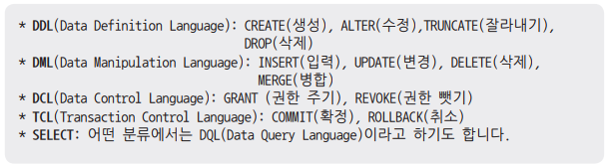
5장. DDL 명령과 딕셔너리를 배웁니다
[ 다양한 오라클 명령어 종류들 ]

Slide 4
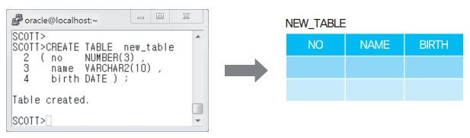
5장. DDL 명령과 딕셔너리를 배웁니다
1. CREATE - 새로 생성하라 !
1) 일반 테이블 생성하기

Slide 5
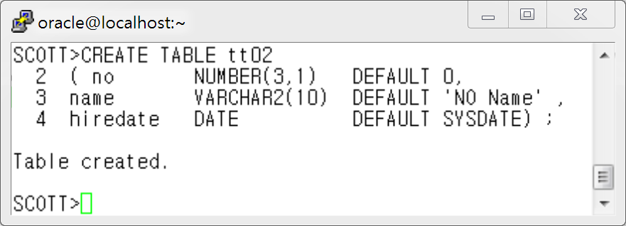
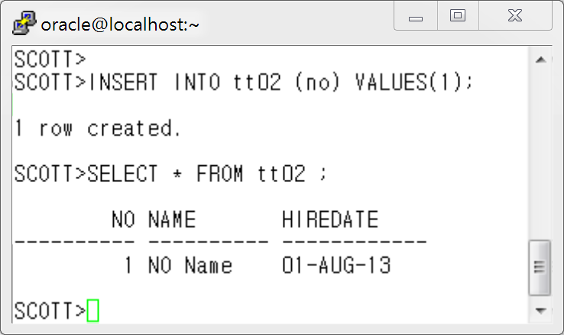
5장. DDL 명령과 딕셔너리를 배웁니다
2) 기본 입력 값을 설정하면서 생성하기

Slide 6
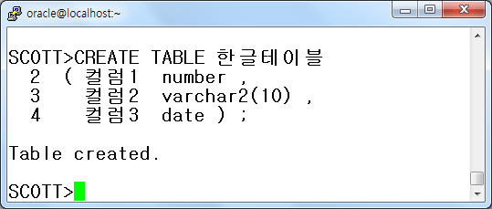
5장. DDL 명령과 딕셔너리를 배웁니다
3) 한글 이름으로 테이블 생성하기

Slide 7
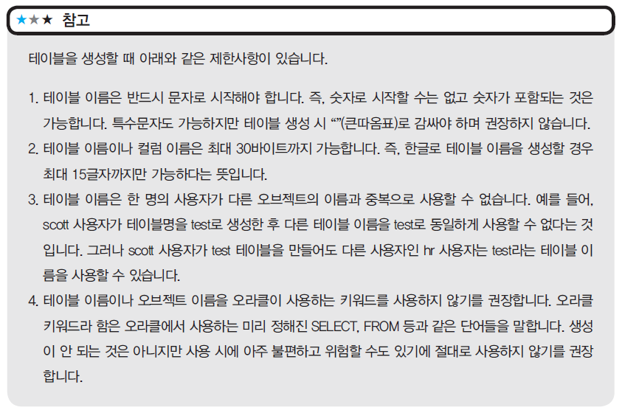
5장. DDL 명령과 딕셔너리를 배웁니다

Slide 8
5장. DDL 명령과 딕셔너리를 배웁니다
4) Global Temporary Table (임시 테이블) 생성하기
실제 데이터를 저장하지 않고 테스트 등 임시 용도로 사용
리두 데이터 생성 안 해서 속도 빠름
작업 마치면 데이터를 자동으로 지우게 됨
세션 별로 만들어져서 다른 사용자의 데이터를 볼 수 없음
CREATE GLOBAL TEMPORARY TABLE 테이블명
( 컬럼1 데이터 타입,
컬럼2 데이터 타입, ……,
ON COMMIT [ delete | preserve ] ROWS ;
ON COMMIT delete ROWS
ON COMMIT preserve ROWS

Slide 9
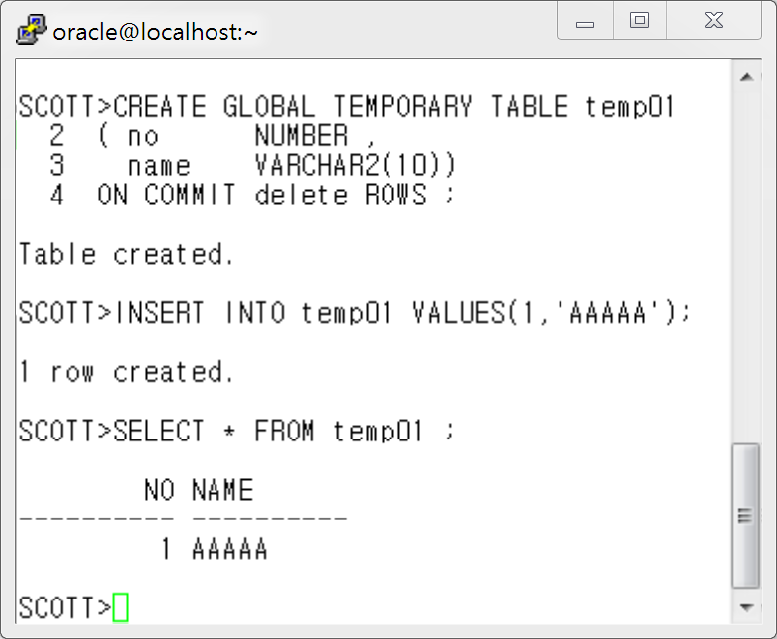
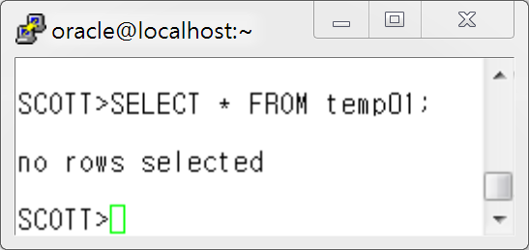
5장. DDL 명령과 딕셔너리를 배웁니다
세 션 1
세 션 2
세션 1 에서 하는 작업이
세션 2 에서 안 보임

Slide 10
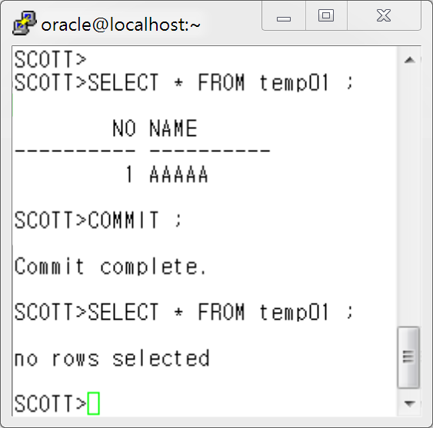
5장. DDL 명령과 딕셔너리를 배웁니다
ON COMMIT delete ROWS
COMMIT 수행 후 데이터 삭제됨

Slide 11
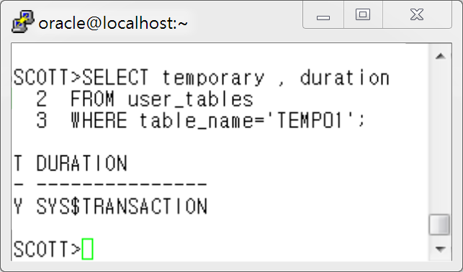
5장. DDL 명령과 딕셔너리를 배웁니다
(2) 생성되어 있는 Temporary Table 조회하기

Slide 12
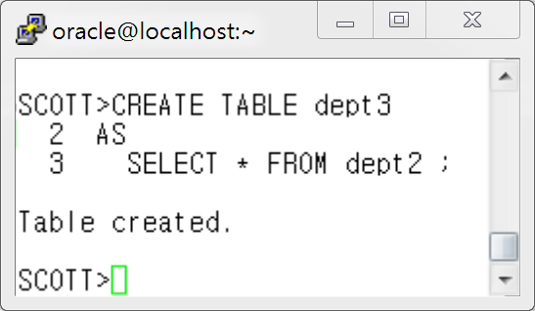
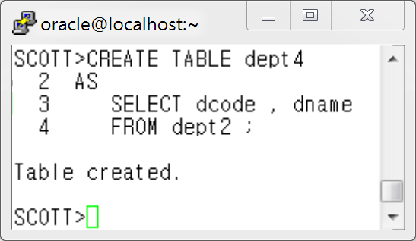

5장. DDL 명령과 딕셔너리를 배웁니다
5) 테이블 복사하기 (CTAS 라고도 합니다)
(1) 모든 컬럼 다 복사하기 / 특정 컬럼 만 복사하기

Slide 13
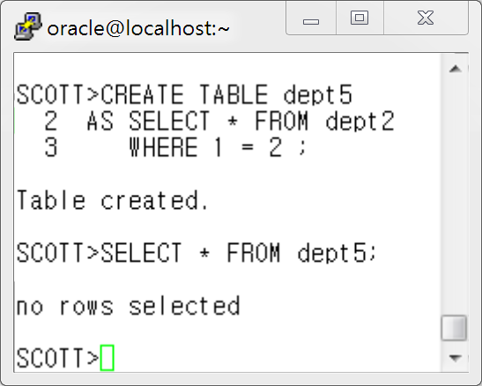
5장. DDL 명령과 딕셔너리를 배웁니다
(2) 테이블의 구조(컬럼)만 가져오고 데이터 안 가져오기
주로 데이터는 필요 없이 테이블 구조만 가져올 때 많이 사용하는 방식이며 문법은 거의 동일한데 3번 라인에 보면 WHERE 절에 틀린 조건을 적어 주시는 부분만 다릅니다.

Slide 14
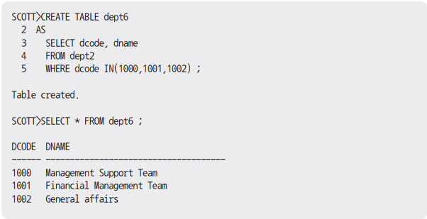
5장. DDL 명령과 딕셔너리를 배웁니다
2. ALTER 명령
테스트용 테이블 생성하기

Slide 15
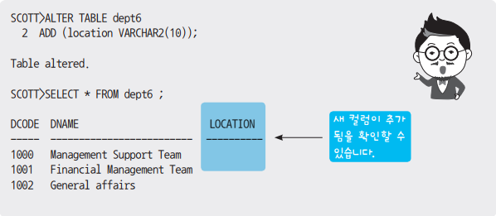
5장. DDL 명령과 딕셔너리를 배웁니다
컬럼 추가하기

Slide 16
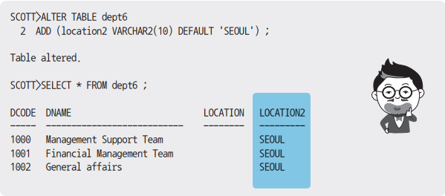
5장. DDL 명령과 딕셔너리를 배웁니다
컬럼 추가하면서 기본값 지정하기

Slide 17
5장. DDL 명령과 딕셔너리를 배웁니다
2) 테이블의 컬럼 이름 변경하기
SCOTT> ALTER TABLE dept6 RENAME COLUMN location2 TO loc ;
SCOTT> RENAME dept6 TO dept7 ;

Slide 18
5장. DDL 명령과 딕셔너리를 배웁니다
SCOTT>DESC dept7;
Name Null? Type
---------------------------- -------------- -------------------------
DCODE VARCHAR2(6)
DNAME NOT NULL VARCHAR2(30)
LOCATION VARCHAR2(10)
LOC VARCHAR2(10)
SCOTT>ALTER TABLE dept7
2 MODIFY( loc VARCHAR2(20)) ;
Table altered.
SCOTT>DESC dept7;
Name Null? Type
---------------------------- -------------- -------------------------
DCODE VARCHAR2(20)
DNAME NOT NULL VARCHAR2(20)
LOCATION VARCHAR2(10)
LOC VARCHAR2(20)
3) 컬럼의 데이터 크기 조정하기

Slide 19
5장. DDL 명령과 딕셔너리를 배웁니다
4) 컬럼 삭제하기
SCOTT>ALTER TABLE dept7 DROP COLUMN loc ;
SCOTT>ALTER TABLE dept7 DROP COLUMN loc CASCADE CONSTRAINTS ;

Slide 20
5장. DDL 명령과 딕셔너리를 배웁니다
3. TRUNCATE 명령
SCOTT>TRUNCATE TABLE dept7 ;
4. DROP 명령
SCOTT>DROP TABLE dept7 ;

Slide 21
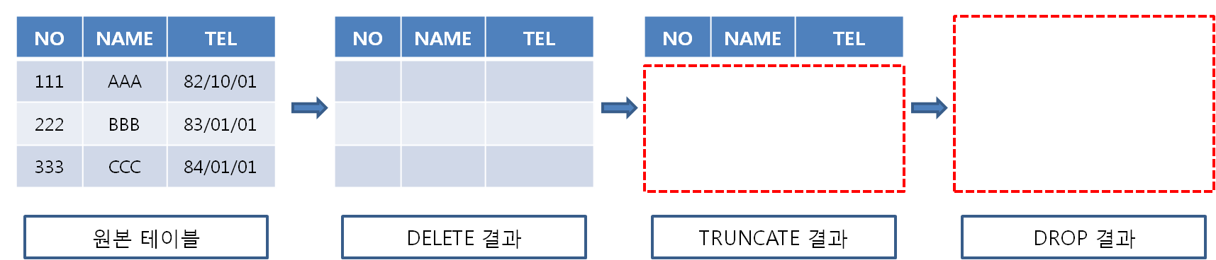
5장. DDL 명령과 딕셔너리를 배웁니다
5. DELETE , TRUNCATE , DROP 명령어의 차이점 비교

Slide 22
5장. DDL 명령과 딕셔너리를 배웁니다
6-1 읽기 전용 테이블로 변경하기
SCOTT>CREATE TABLE t_readonly
2 ( no NUMBER ,
3 name VARCHAR2(10) );
Table created.
SCOTT>INSERT INTO t_readonly
2 VALUES (1,'AAA');
1 row created.
SCOTT>COMMIT ;
Commit complete.
SCOTT>SELECT * FROM t_readonly ;
NO NAME
---------- ----------
1 AAA
SCOTT>ALTER TABLE t_readonly read only ;
Table altered.
- 읽기 전용으로 변경된 테이블에 데이터 입력 시도함.
SCOTT>INSERT INTO t_readonly
2 VALUES (2,'BBB') ;
INSERT INTO t_read
*
ERROR at line 1:
ORA-12081: update operation not allowed on table "SCOTT"."T_READONLY"

Slide 23
5장. DDL 명령과 딕셔너리를 배웁니다
- 읽기전용으로 변경된 테이블에 컬럼 추가 시도함
SCOTT>ALTER TABLE t_readonly
2 ADD (tel number default 111) ;
ALTER TABLE t_readonly
*
ERROR at line 1:
ORA-12081: update operation not allowed on table "SCOTT"."T_READONLY"
- 읽기 전용인 테이블을 다시 읽기/쓰기 모드로 변경함
SQL> ALTER TABLE t_readonly read write ;
- 읽기 전용인 테이블은 읽기 전용 상태일 때 아래의 명령으로 삭제 가능함
SCOTT>DROP TABLE t_readonly ;
Table dropped.

Slide 24
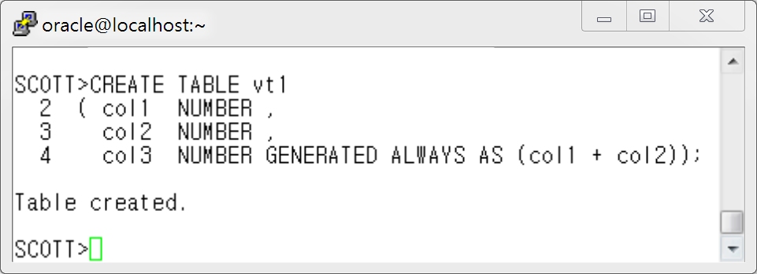
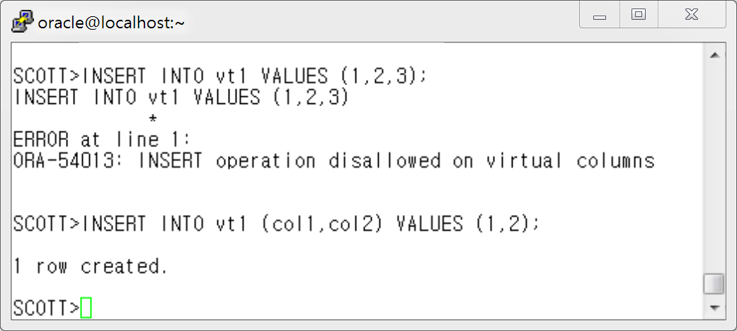
5장. DDL 명령과 딕셔너리를 배웁니다
7. 가상 컬럼 테이블 생성하기
테이블을 생성합니다
가상 컬럼에는 데이터 입력 불가

Slide 25
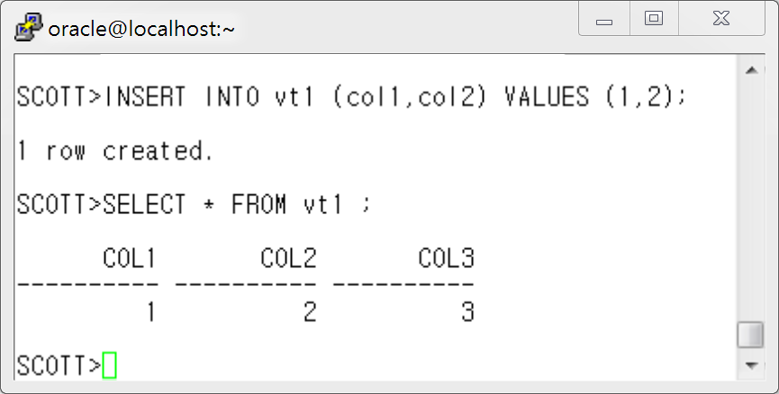
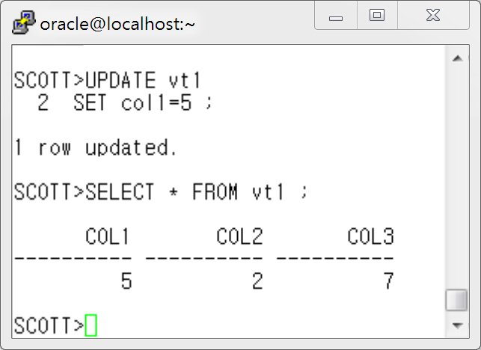
5장. DDL 명령과 딕셔너리를 배웁니다
입력된 데이터 조회하기
입력된 데이터 변경하기

Slide 26
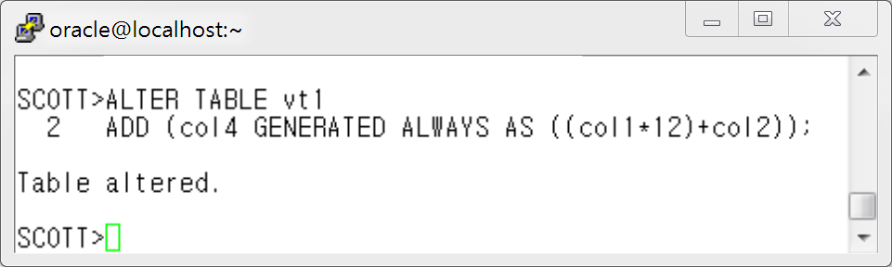
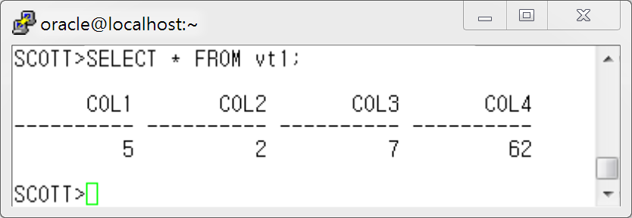
5장. DDL 명령과 딕셔너리를 배웁니다
새로운 가상 컬럼 추가하기

Slide 27
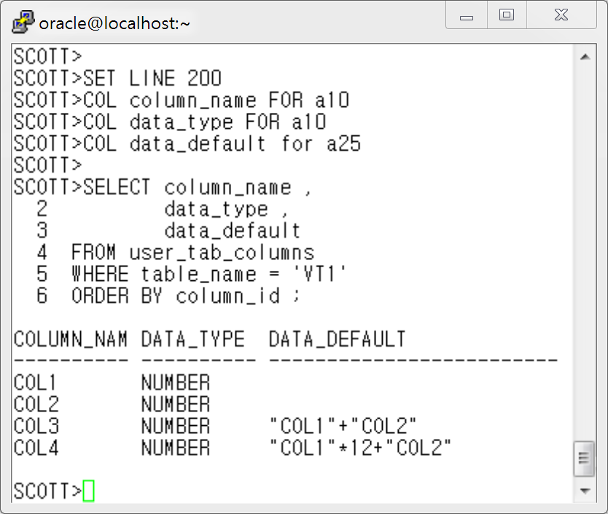
5장. DDL 명령과 딕셔너리를 배웁니다
가상컬럼 내역 조회하기

Slide 28
5장. DDL 명령과 딕셔너리를 배웁니다
SCOTT>CREATE TABLE sales10
2 ( no NUMBER,
3 pcode CHAR(4),
4 pdate CHAR(8),
5 pqty NUMBER,
6 pbungi NUMBER(1)
7 GENERATED ALWAYS AS
8 (
9 CASE
10 WHEN SUBSTR(pdate,5,2) IN ('01','02','03') THEN 1
11 WHEN SUBSTR(pdate,5,2) IN ('04','05','06') THEN 2
12 WHEN SUBSTR(pdate,5,2) IN ('07','08','09') THEN 3
13 ELSE 4
14 END ) virtual );
조건절로 가상 컬럼 생성하기
데이터 입력 후 테스트 하는 것은
교재를 참고하세요

Slide 29
5장. DDL 명령과 딕셔너리를 배웁니다
8. Data Dictionary ( 데이터 딕셔너리 )
* 오라클 데이터베이스의 메모리 구조와 파일에 대한 구조 정보들
* 각 오브젝트들이 사용하고 있는 공간들의 정보들
* 제약 조건 정보들
* 사용자에 대한 정보들
* 권한이나 프로파일 , 롤에 대한 정보들
* 감사(Audit) 에 대한 정보들

Slide 30
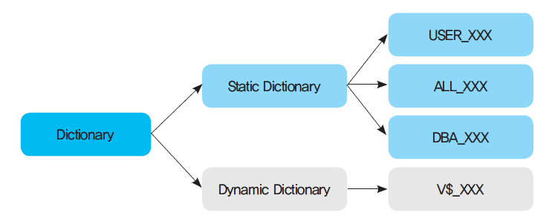
5장. DDL 명령과 딕셔너리를 배웁니다
[ Data Dictionary 의 종류 ]

Slide 31
5장. DDL 명령과 딕셔너리를 배웁니다
Static Dictionary TEST는
교재 P.283 – P.284 의 실습을 참고하세요

Slide 32
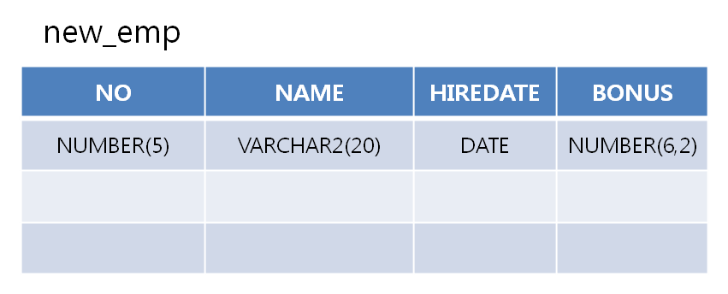
5장. DDL 명령과 딕셔너리를 배웁니다
[ 연습문제 ]
1. 아래와 같은 구조의 일반 테이블을 생성하세요.

Slide 33
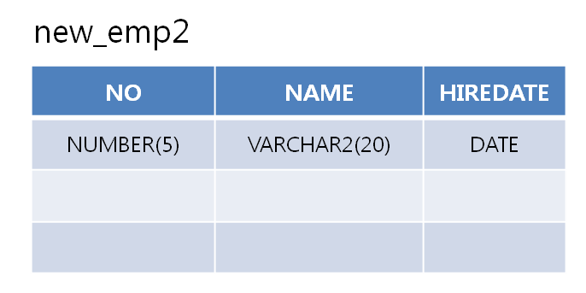
5장. DDL 명령과 딕셔너리를 배웁니다
2. 위 1번 문제에서 생성한 new_emp 테이블에서 NO , NAME , HIREDATE 컬럼만 가져와서 아래 그림과 같이 new_emp2 테이블을 생성하는 쿼리를 쓰세요.

Slide 34
5장. DDL 명령과 딕셔너리를 배웁니다
3. 위 2번 문제에서 생성한 new_emp2 테이블과 동일한 구조의 테이블을 new_emp3 이름으로 생성하되 테이블 구조만 가져오고 데이터는 가져오지 않도록 하는 쿼리를 쓰세요.

Slide 35
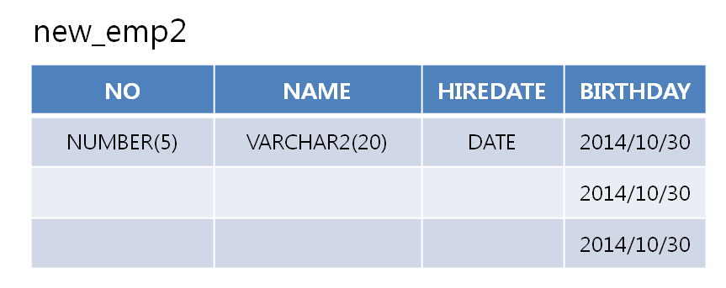
5장. DDL 명령과 딕셔너리를 배웁니다
4. 위 2번 문제에서 생성한 new_emp2 테이블에 DATE 타입을 가진 BIRTHDAY 컬럼을 추가하는 쿼리를 쓰세요. 단 해당 컬럼이 추가될 때 기본값으로 현재날짜 ( SYSDATE ) 가 자동으로 입력되도록 하세요.

Slide 36
5장. DDL 명령과 딕셔너리를 배웁니다
5. 위 4번 문제에서 생성한 new_emp2 테이블의 BIRTHDAY 컬럼 이름을 BIRTH 로 변경하는 쿼리를 쓰세요.
6. 위 4번 문제에서 생성한 new_emp2 테이블의 NO 컬럼의 길이를 NUMBER(7) 로 변경하는 쿼리를 쓰세요.
7. new_emp2 테이블의 컬럼 중에서 BIRTH 컬럼을 삭제하는 쿼리를 쓰세요.
8. new_emp2 테이블의 컬럼은 남겨 놓고 데이터만 지우는 쿼리를 쓰세요.
9. new_emp2 테이블을 완전히 삭제하는 쿼리를 쓰세요.
10. 데이터 딕셔너리 종류와 특징을 간단하게 쓰세요.

Slide 37
5장. DDL 명령과 딕셔너리를 배웁니다
[ Check Your Self !! ]
1. 나는 CREATE 문장을 사용해서 테이블을 생성할 수 있는가? ------------------------( YES / NO )
2. 나는 ALTER 문장을 사용해서 테이블을 수정할 수 있는가? --------------------------( YES / NO )
3. 나는 DROP 과 TRUNCATE 문장을 사용할 수 있는가?- ------------------------------( YES / NO )
4. 나는 Static Dictionary 를 잘 이해하고 설명할 수 있는가? --------------------------( YES / NO )
5. 나는 Dynamic Dictionary View 를 활용하여 데이터를 조회할 수 있는가? ---------( YES / NO )

